Slide 1

휘장[Insignia]
□ 날개를 펴고 있는 비둘기
평화의 상징으로 살아있는 생명을 의미한다.
□ 비둘기를 둘러싼 하트모양
생명을 보호하고 소중히 여기는 사람을 의미한다.
□ 식물의 줄기와 잎, 꽃봉오리
강인하고 끈질긴 생명력을 상징하며 빠른 치유와 회복을
뜻한다.

Slide 2
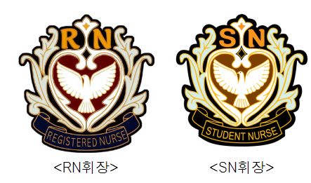
“2003년 5월 대한간호협회 창립 80주년을 맞아 국민건강의 옹호자이며 21세기 보건의료의 핵심인력인 간호사를 상징하는 고유의 휘장을 개발하고 공식 인증했다.
휘장은 간호의 전문성과 자긍심을 드높이고 화합과 협력을 이끌어 냄으로써
사회적 위상과 이미지를 향상시키려는 상징물로 디자이너 '앙드레 김'이 디자인했다”.

Slide 3
3
간호학개론
Introduction to Nursing
29/3/2021

Slide 4
Chapter 2 전문직관
Ⅰ. 전문직의 이해
1. 전문직의 특성
2. 전문직에 대한 접근방법
3. 전문직의 기준
4. 전문직으로서의 간호
Contents

Slide 5

학습목표
1. 전문직의 특성을 진술한다.
2. 전문직의 기준을 설명한다.
3. 전문직으로서의 간호를 설명한다.
4. 전문직 사회화의 의미를 설명한다.
5. 간호전문직의 사회화 모델을 확인한다.
6. 신규간호사의 사회화적응 프로그램의 특징을 확인한다

Slide 6
Ⅰ. 전문직의 이해
1. 전문직의 특성
1) 전문직(profession)이란?
일반적인 다른 직업들과는 구분되는 일련의 직업 범주로서 전문적인 지식
이나 기술이 필요한 직업을 뜻한다.
2) 전문직의 6가지 특성(Flexner, 1915) ☆☆
  ① 개인적인 책임감을 가지고 지적 활동을 한다.
  ② 전문직의 실무는 일상적이고 반복되는 활동이 아니라, 과학과 학습을
  통한 지식을바탕으로 한 활동이다.
  ③ 지식체는 단지 이론이 아니라 실제적인 목적과 실무에 적용할 수 있는
  것이다.

Slide 7
④ 지식체를 배울 수 있도록 교육적으로 그들 자신의 언어로 소통할 수 있는
기법들을 가지고 있다.
⑤ 자신들만의 내부 조직체를 형성한다.
  ⑥ 좋은 사회를 만들기 위한 이타심으로 동기화되어 있다.

Slide 8
2. 전문직에 대한 접근방법
→ 사회학적인 패러다임에 기초하여 발전
1) 구조기능접근법
(1) 전문직은 기본적으로 산업혁명 이후 노동이 분화되는 과정에서 필연적
등장
(2) 기능적 중요성에 의하여 권력이나 지위를 획득하게 되고, 소수의 제한된
사람들만 오랜 기간의 훈련을 거쳐서 특수한 능력을 획득할 수 있기 때문
전문직은 자연스럽게 높은 사회적 지위에 다다른다.
(3) 전문직의 속성
① 체계적인 이론
② 외적 통제로부터 자유로운 자율성

Slide 9
③ 이타주의
④ 고객에 의한 권위 또는 신뢰
⑤ 전문직 구성원들의 충원과정을 통해서 전달되는 뚜렷한 직업 문화
⑥ 사회 법률과 직업단체의 인정으로 제시
2) 과정접근법
과정접근법은 전문직의 형성과정, 즉 하나의 직업이 전문직으로 변화되는
전문화과정에 초점을 맞추어 설명한다.
① 구성원들이 전업적(full-time job)으로 직업 활동
② 직업의 배타적인 다른 영역과의 경계를 명확하게 하기 위해 직업의 명칭
을 새롭게 변경

Slide 10
④ 직업 훈련을 위한 학교나 이에 상응하는 교육기관을 설립
⑤ 윤리헌장을 제정
⑥ 법률적이고 공적인 뒷받침과 사회적인 인정을 추구하는 것 등이 포함
3) 권력접근법
(1) 갈등론적 패러다임을 전제로 하는 권력접근법
→ 사회의 여러 이익집단들 가운데서 권력의 갈등을 통해 끊임없이 투쟁
하면서 역사적으로 인정받는 특수한 과정의 결과로 형성된다.
(2) Weber 의 권위의 3가지
① 전통적 권위
② 카리스마적 권위
③ 법적·합리적 권위의 전문적 권위

Slide 11
3. 전문직의 기준
1) 지식
전문직은 높은 수준의 정교하게 체계화된 이론에 근거하여 업무 활동을
한다.
2) 전문적 권위
전문직은 전문적 지식을 바탕으로 의뢰하는 고객의 문제를 해결해주는
역할을 한다.
3) 의사결정에 자율성이 요구되는 비표준화 된 업무
전문가는 상황에 따라 전문가적 지식과 경험에 근거하여 개별적인 사례
접근을 하게 된다.

Slide 12
4) 윤리 규범
① 전문직의 업무 활동은 사회의 공익을 위하여 사용되도록 전문직의 행동
기준을 결정한다.
② 전문직 구성원들이 이를 준수하도록 전문직 스스로 자율적으로 규제
한다.
5) 전문직 문화
① 전문직에 속한 내부인만이 그들의 언어와 상징의 의미를 알기 때문에
전문가와 일반인을 구별해주는 수단이 된다.
② 전문직 문화는 구성원들이 다른 직업으로 전환하기 어렵게 하여 대부분
전문직이 최종 직업으로 평생 직업이 되게 한다.

Slide 13
6) 전문직 특권에 대한 사회의 인정 - Pavalko의 연속성 모형
(1) 모든 직업은 지적 능력, 사회적 가치와의 관련성, 장기간의 훈련기간,
세분화된 훈련방식, 상징에 관한 훈련내용, 과정의 하위문화를 중요시
한다.
(2) 이타적 직업동기, 동기부여, 직업적 자율성, 일에 대한 헌신도, 공동체
의식, 직업윤리의 차원 등으로 직업 특성을 비교할 수 있다.
(3) 연속 선상에서 변화 가능하고 상대적인 것으로 개념화하여 기존의 전문
직과 일반직업을 이분 법적으로 보려는 견해에서 벗어났다.

Slide 14
3. 전문직의 기준
1) 지식
전문직은 높은 수준의 정교하게 체계화된 이론에 근거하여 업무 활동을
한다.
2) 전문적 권위
전문직은 전문적 지식을 바탕으로 의뢰하는 고객의 문제를 해결해주는
역할을 한다.
3) 의사결정에 자율성이 요구되는 비표준화 된 업무
전문가는 상황에 따라 전문가적 지식과 경험에 근거하여 개별적인 사례
접근을 하게 된다.

Slide 15
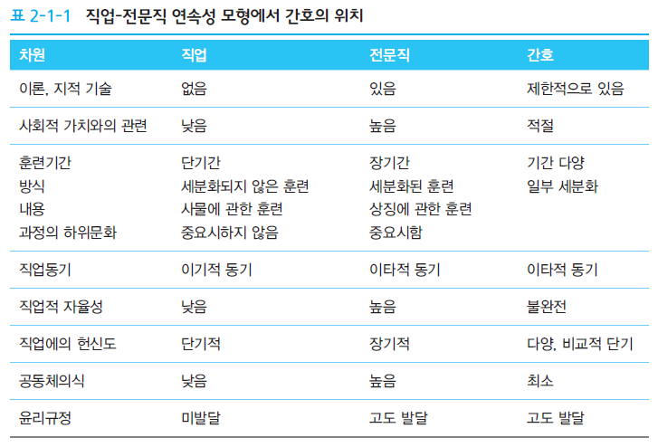

Slide 16
4. 전문직으로서의 간호☆☆☆
1) 인류사회의 복지를 위한 서비스
2) 지식체에 대한 지속적 연구
3) 서비스 활동에 포함되는 지적 활동과 개인의 책임감
4) 고등교육기관에 의한 간호교육
5) 독립적이고 자율적인 활동
6) 간호직은 이타적 서비스이고 간호사의 삶에서 중요한 일부분이라는 생각
으로 동기부여
7) 의사결정과 행동의 지침이 되는 윤리강령
8) 높은 실무 표준이 유지되도록 지원해주는 조직체

Slide 17
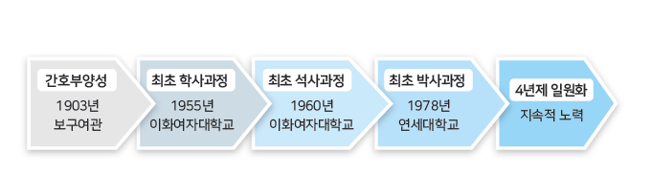
[간호교육의 전문직으로의 지속적인 교육 발전]

Slide 18
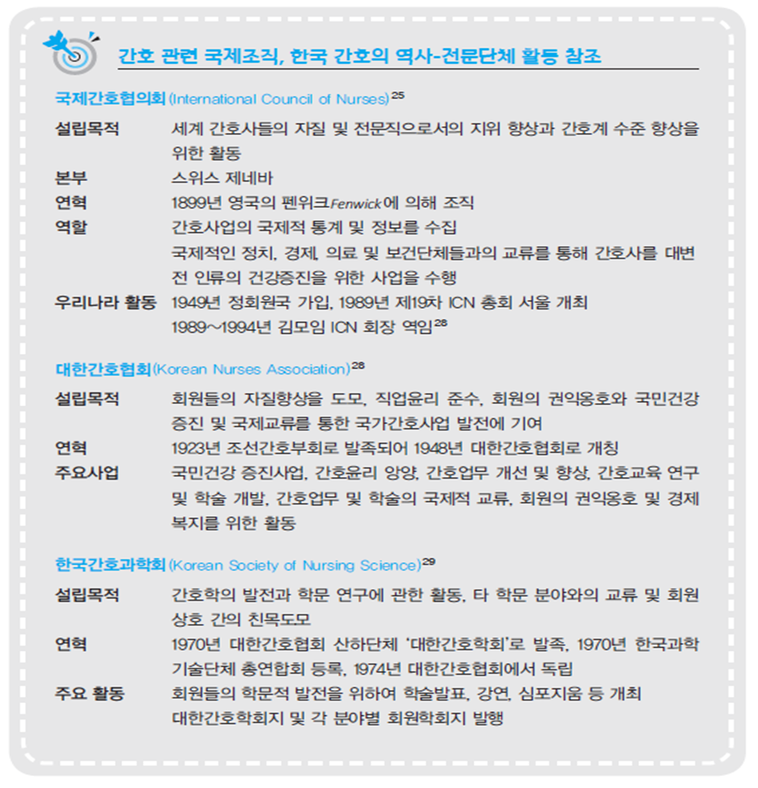

Slide 19
Chapter 2 전문직관
Ⅱ. 간호전문직의 사회화 과정
1. 간호전문직의 사회화
2. 전문직 사회화 과정의 모델
3. 신규간호사의 적응을 돕는
프로그램
Contents

Slide 20
학습목표
4. 전문직 사회화의 의미를 설명한다.
5. 간호전문직의 사회화 모델을 확인한다.
6. 신규간호사의 사회화적응프로그램의 특징을 확인한다.

Slide 21
Ⅱ. 간호전문직의 사회화 과정
1. 간호전문직의 사회화
1) 전문직 사회화에 대한 이해
(1) 사회화는 사람들이 집단과 사회의 구성원(member)이 되는 것을 배우는
과정이다.
(2) 사람과의 관계를 정의하는 사회적 역할(rule)을 배우는 과정이다.
구체화된 지식, 기술, 태도, 가치, 규범(norm)을 내면화하고 발달시키는
과정이다.
(3) 사회화 과정의 내적(intrinsic)인 면은 사회적 통제이다.
(4) 사회적 통제는 집단의 규범을 따르고, 사회적 질서를 유지시킴으로써
자신을 규제시키는 사회 집단의 능력이다.

Slide 22
(5) 사회화는 개인이 기꺼이 그룹의 방법을 따르게 하는 것을 암시한다
(6) 전문직의 사회화는 공식적 사회화와 비공식적 사회화를 통해 습득된다.
(7) 간호문화는 전문직의 의식(rites), 의례(rituals), 가치를 포함한다.
2) 간호전문직 사회화에 영향을 미치는 요인
- By Strader & Decker, Hardy & Conway
(1) 학습자가 인지하는 역할과 지위에 대한 명확성과 합의
(2) 역할에 대한 기대의 범위(예: 일반간호사, 간호관리자, 의사, 대상자,
가족 및 중요한 타자 [significant others]에 포함된 사람)
(3) 간호사가 되기 전의 학습
(4) 사회화 과정을 관리하기 위한 사회화 담당부서(agents)의 능력
(5) 바람직한 특성을 지닌 역할 모델(role model)

Slide 23
(5) 바람직한 특성을 지닌 역할 모델(role model)
(6) 개발과 조직화가 잘 된 오리엔테이션이나 인턴십 프로그램 다른 사람
으로부터의 지지

Slide 24
2. 전문직 사회화 과정의 모델
1) 코헨의 모델
(1) 1단계 : 일방적인 의존(unilateral dependence)
일방적인 의존 시기의 학생들은 경험이 없고 지식이 결여되었기 때문에
교사와 같은 외부의 권한이 있는 사람에게 의존하고 통제되며, 질문을
자주 하지 않고 비평적으로 개념을 분석하지 못한다.
(2) 2단계 : 부정/독립(negativity/independence)
학생들의 비평적 능력(critical thinking)과 지식이 확대되고, 학생들은 교수
에게 질문을 하기 시작한다. 이 시기는‘인지적 반란(cognitive rebellion)’
단계로서, 많은 학생들이‘no’라고 말할 수 있듯이 외부적 통제에 의존
하는 것이 줄어들며 좀 더 자신의 판단에 중점을 둔다.

Slide 25
(3) 3단계 : 의존/상호관계(dependence/mutuality)
학생들은 보다 많이 다른 사람들의 아이디어를 평가한다. 학생들은
현실적인 평가 과정을 개발하며 개념, 사실, 아이디어, 모델을 객관적으로
평가한다.
학생들은 객관적인 평가 후에 사실과 의견을 통합하기 시작한다.
(4) 4단계 : 상호의존(interdependence)
학생들은 다른 사람과 협력하여 의사결정 할 수 있는 능력을 개발한다.
학생은 자아개념(self-concept)을 가지고 개인적으로 ”나” 전문적으로
“나” 받아들일 수 있고, 인생의 다른 역할과 일치할 수 있는 전문직 역할
에 대한 정체성을 포함한다.

Slide 26
2) 크래머의 모델
(1) 1단계 : 기술과 일상적인 것의 습득(mastery of skills and routines)
① 간호사들은 중요한 기술과 업무를 완수하는 데 중점을 둔다.
② 환자의 감정적인 면을 간과할 수가 있다.
(2) 2단계 : 사회적 통합(social integration)
① 동료간호사가 신규간호사의 능력을 인정하고 그룹으로 받아들인다.
② 사람들은 동료의 인정과 승인을 원한다.
③ 전문직의 가치를 유지하기 위해 간호사의 자존감을 다치게 하는 경우가
있을 수 있으나 이러한 과정은 필요하다고 볼 수 있다.

Slide 27
(3) 3단계 : 도덕적 회의(moral outrage)
① 간호사들은 모든 것을 다할 수 없다는 것을 깨달을 때 절망하고 화가
난다.
② 간호사들은 관료적인 역할, 전문직 역할 및 봉사적인 역할 사이에서
불일치를 경험한다.
③ 관료적 역할은 조직에 대한 충성과 규율 및 규정과 관련이 있다.
④ 전문직 역할은 지속적인 교육과 전문직에 대한 충실성과 관련이 있다.
⑤ 봉사적 역할은 환자에 대한 동정심과 충실성과 연관이 있다.

Slide 28
(4) 4단계 : 갈등 해결(conflict resolution)
① 간호사들이 3단계에서 직면한 갈등을 해결한다.
② 크래머는 다음과 같은 해결책을 제시하였다.
• 가치를 보존하면서 행동을 변화시킨다.
EX) 본인의 믿음과 일치하는 새로운 직장을 찾는다. 만약에 불가능하면
간호직을 떠난다.
    • 전문직 가치를 포기, 관료주의적인 가치를 수용하며 시스템에 맞춘다.
• 가치를 포기하고 상황이 되어가는 두고 생존을 목적으로 한다.
• 두 문화를 모두 흡수하는 간호사(bicultural nurse)가 된다. Bicultural nurse
는 시스템에서 긍정적인 변화에 영향을 주기 위해 전문직 가치와 관료적
가치를 동시에 사용하는 것을 배운다.

Slide 29
(3) 3단계 : 적임자 (competent)
① 조직능력과 기획능력을 보여주며 간호를 수행할 때 중요한 점과 덜
중요한 점을 구별한다.
② 간호사들은 능력 있고, 시간을 능률적으로 활용한다고 느낀다.
③ 추상적이고 분석적으로 생각하는 능력을 지녔기에 다양하고 복잡한
간호 요구를 동시에 조정할 수 있다.
④ 2~3년의 실무경험을 가진 간호사가 이 단계에 속한다.
(4) 4단계 : 숙련가 (proficient)
① 상황을 전체적으로 인식, 대상자에 대해 전체적으로 이해한다.
② 의사결정을 증진시키며, 장기적인 목표에 집중한다.

Slide 30
③ 간호업무단위에서 리더일 확률이 높고 매우 풍부한 임상경험으로 조직에
대한 몰입도가 높을 수 있다.
④ 3~5년의 실무경험을 가진 간호사가 이 단계에 속한다.
(5) 5단계 : 전문가 (expert)
① 업무수행에 있어 유동적이고 융통성이 있으며, 매우 능숙하게 처리한다.
② 업무를 수행하기 위하여 더 이상의 규칙, 가이드라인 및 원리가 요구되지
않으며 직관적으로 상황을 파악해서 적합한 간호를 할 수 있다.
③ 새로운 환경에서 고도의 능숙한 직관력과 분석적 능력을 보여주는데
옳다고 느끼기 때문에 확실한 행동을 취할 수 있다.
④ 5년 이상의 실무경험을 가진 간호사가 이 단계에 속한다.

Slide 31
3) 배너의 모델☆☆
(1) 1단계: 초보자 (novice)
① 업무수행에 대한 경험이 없어 역할은 제한적이고 융통성이 없다.
② 간호를 수행할 때 상황이 고려되지 않는 규칙과 원리에 의존하며 실무
기술은 제한적이다.
③ 간호학생이 처음 간호대학에 입학할 때 시작된다.
(2) 2단계: 진전된 초보자 (advanced beginner)
① 실무능력이 미미하기에 적은 범위의 수용할만한 업무를 수행한다.
② 이론과 원칙에 기반하여 실무를 수행하나 우선순위를 세우거나 중요한
업무를 동시에 검토하기에는 어려움이 있다.
③ 신규간호사가 이 단계에 속한다.

Slide 32
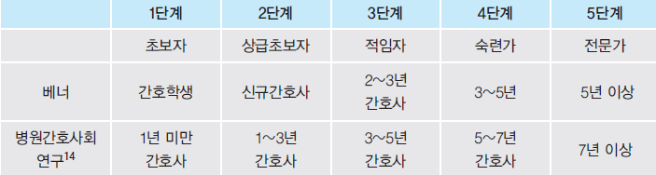
※ 2014년 병원간호사회에서 진행한 연구 결과는 1단계에서 5단계까지 간호학생
에서 7년 이상 임상실무경험이 있는 간호사가 각 단계에 속한다.

Slide 33
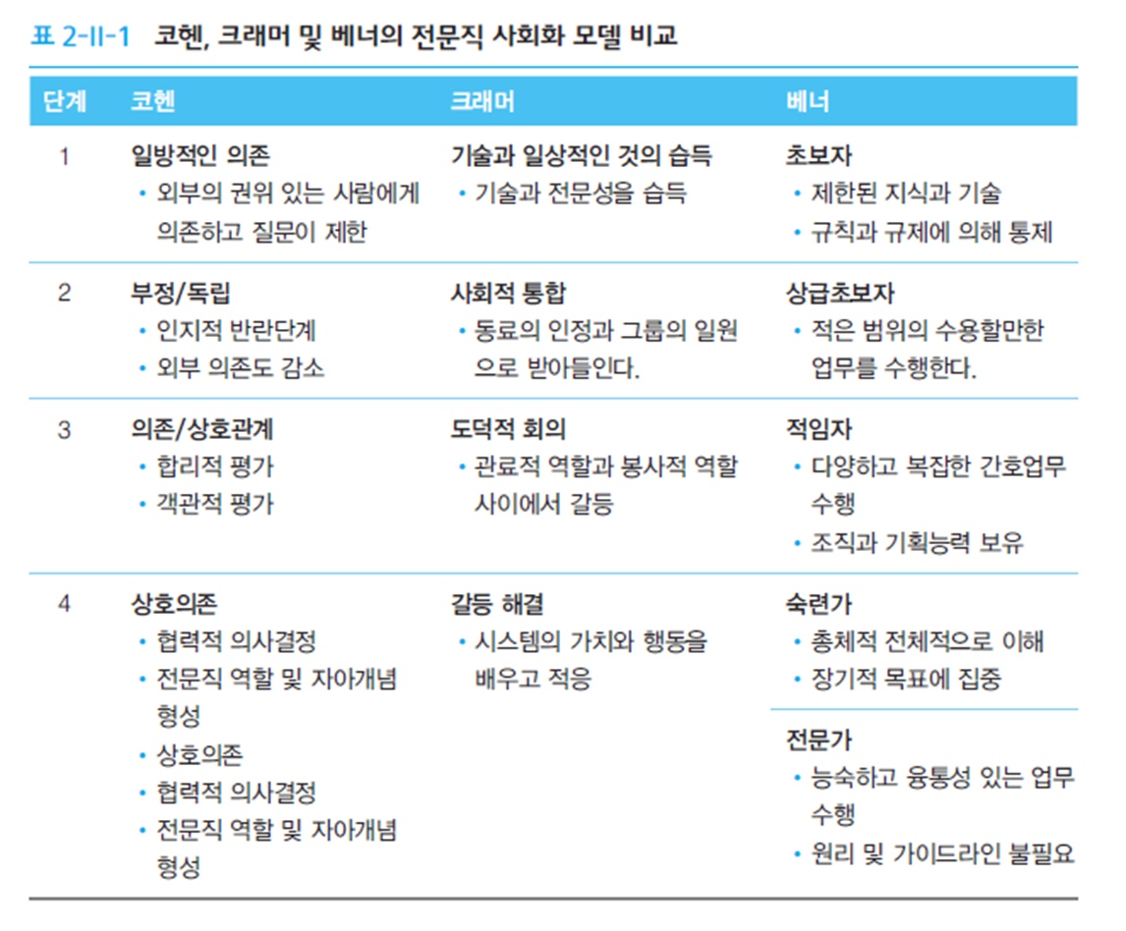

Slide 34
3. 신규간호사의 적응을 돕는 프로그램
1) 트랜지션 프로그램/레지던스 프로그램
① Institute of Medicine (IOM, 미국의학원)(2010)은 “간호의 미래”에 관한
보고서에서 Transition-to-Practice Programs/Residencies for New Graduate
Nurses 추천
② 프로그램은 학생들이 면허를 받은 후, 전문분야 학위를 받은 후 혹은
새로운 임상분야로 옮길 때 적용할 수 있다.
③ 신규간호사에게 6개월에서 1년 동안 Transition-to-practice programs 교육
④ 신규간호사는 다른 간호사에 비해 업무량은 적고 월급은 전액 받으면서
간호기술과 지식을 익혀 실무 적응에 도움을 받는다.

Slide 35
2) 프리셉터 프로그램(preseptor program)
① 프리셉터(preseptor)와 신규간호사는 일대일의 관계이다.
② 프리셉터의 역할은 능동적이고 목적적이다.
③ 프리셉터는 신규간호사에게 정서적 지지를 해주고 임상에서의 강력한
역할 모델이 된다.
④ 프리셉터는 질문에 답변하고 역할 기대를 명확하게 해준다.
⑤ 프리셉터와 프리셉티(preceptee) 사이가 안 좋을 수 있다.
⑥ 프리셉터와 프리셉티 간의 나쁜 관계를 개선하기 위해 프리셉터는 성인
학습 이론에 대한 지식이 있어야 한다.

Slide 36
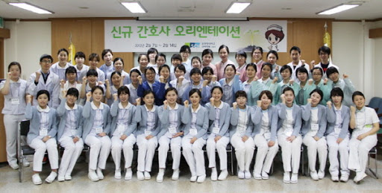


Slide 37
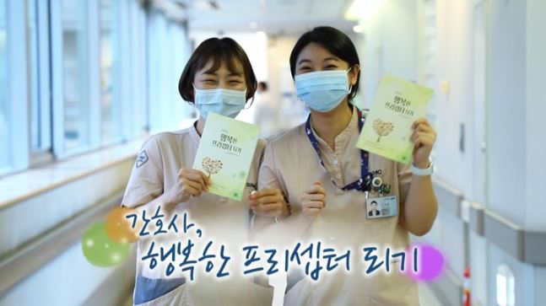
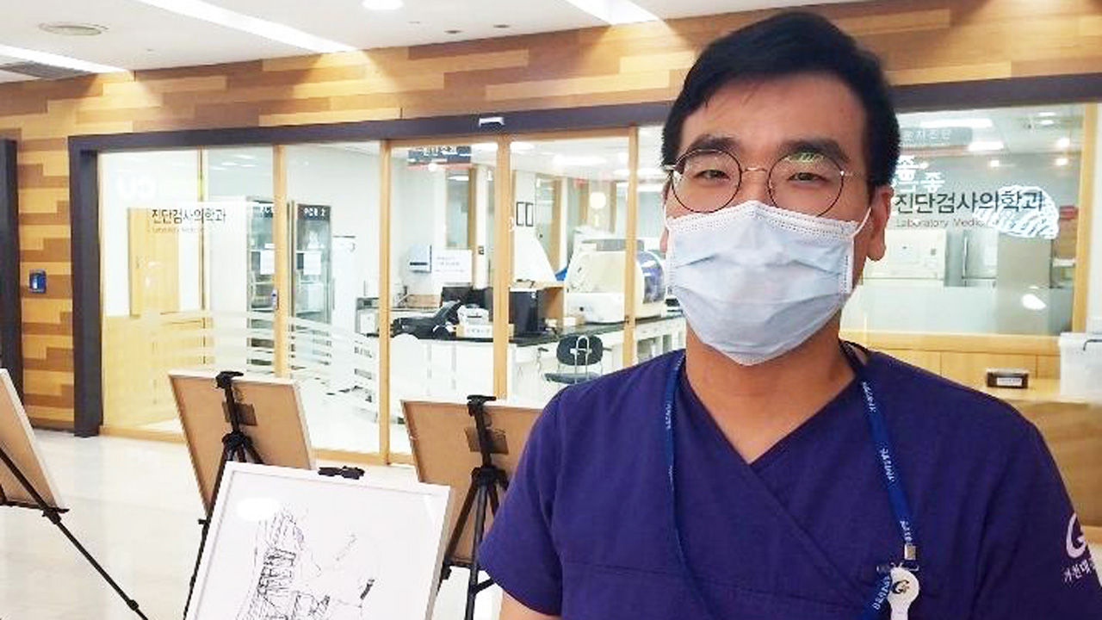
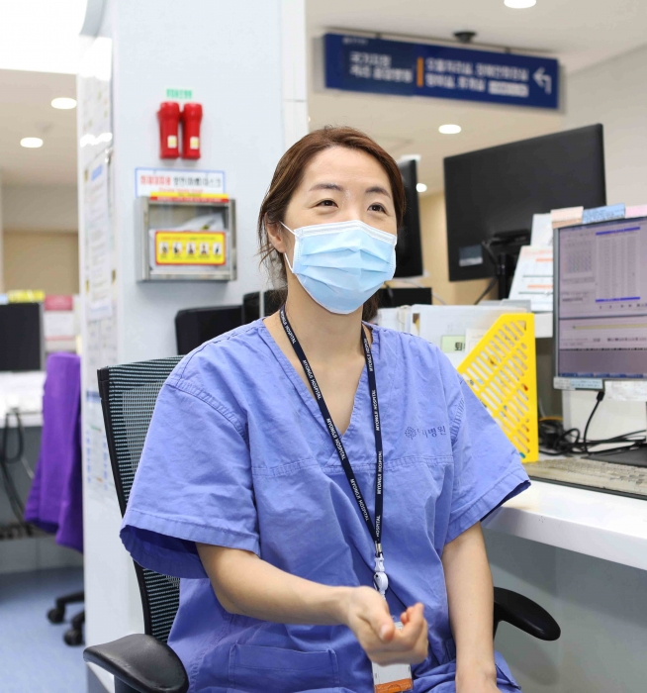

Slide 38
3) 멘토링 프로그램(mentoring program)
- 멘토링은 커리어 기능과 심리사회적 기능을 갖는다.
① 커리어 기능
코칭(coaching), 도전적 과제(challenging assignments), 보호(protection),
스폰서십(sponsorship), 가시성(exposure and visibility), 멘티(mentee)가
성공할 수 있다는 확고한 믿음을 포함한다.
② 심리사회적 기능
숙련감, 명확성 및 역할 습득에 대한 효과성을 내포한다.

Slide 39
③ 멘토링 과정은 다음과 같이 4단계로 진행된다.
a. 1단계 - 솔선수범(initiation)
멘토와 멘티의 관계가 성립되는 시기이다.
b. 2단계 - 고양(cultivation)
의견 및 성과를 나누고 평가하기 위해 회의를 하며 관계를 발전시킨다.
c. 3단계 - 분리(separation)
분리되어 독립을 시도하는 시기이다.
d. 4단계 - 재정의(redefinition)
관계를 재정립하거나 끝낸다.

Slide 40
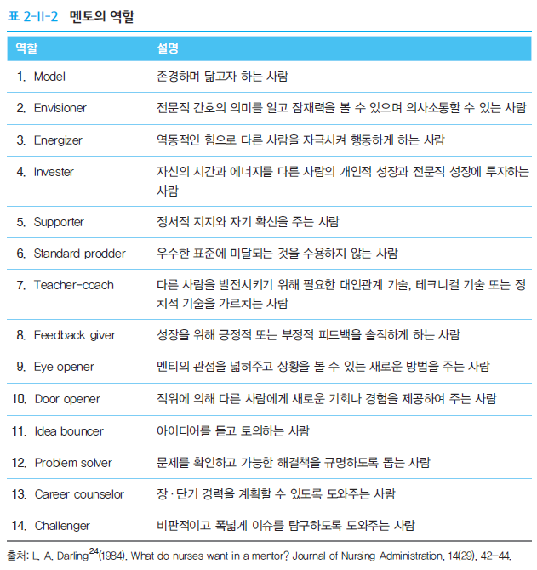

Slide 41
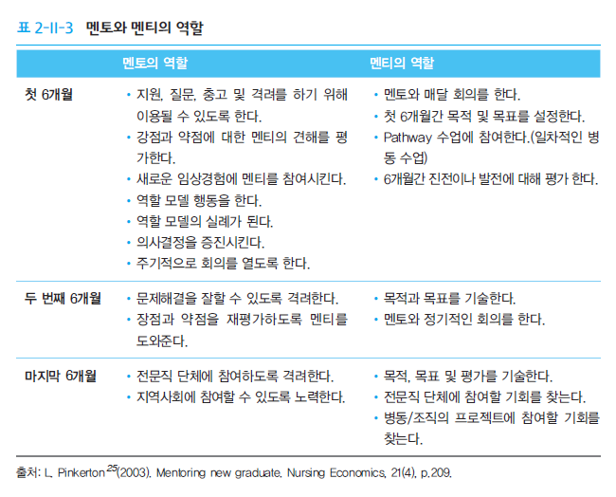

Slide 42

다음 주차 강의는!!
3. 간호관련 국제조직
4. 보건의료체계
5. 전문직의 최신경향과 발전
방향

Slide 43

Q n A!!

Slide 44

Thank You!!

Slide 45


